Slide 1

HOẠT ĐỘNG BÉ PHA NƯỚC TẮC CÙNG CÔ VÀ BA MẸ 20/11 Lớp: 25-36 tháng

Slide 2
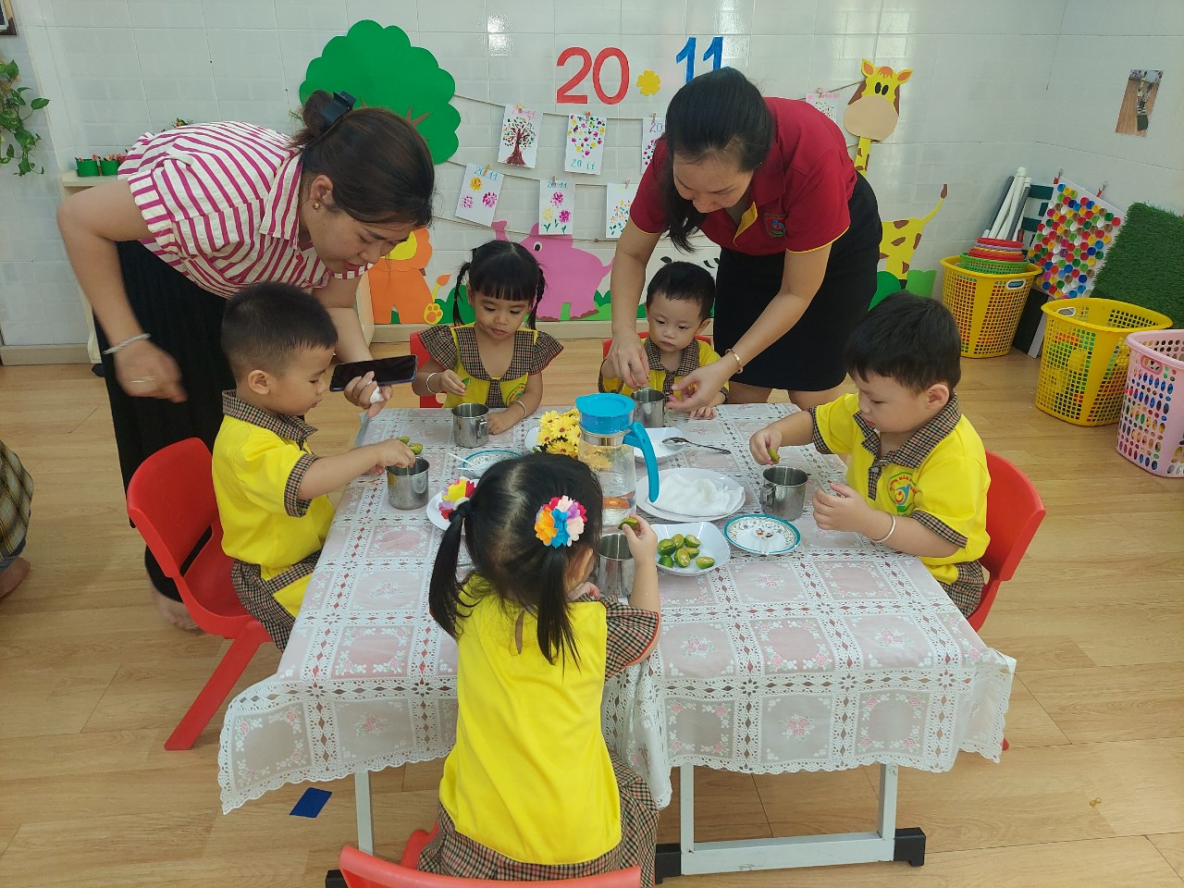
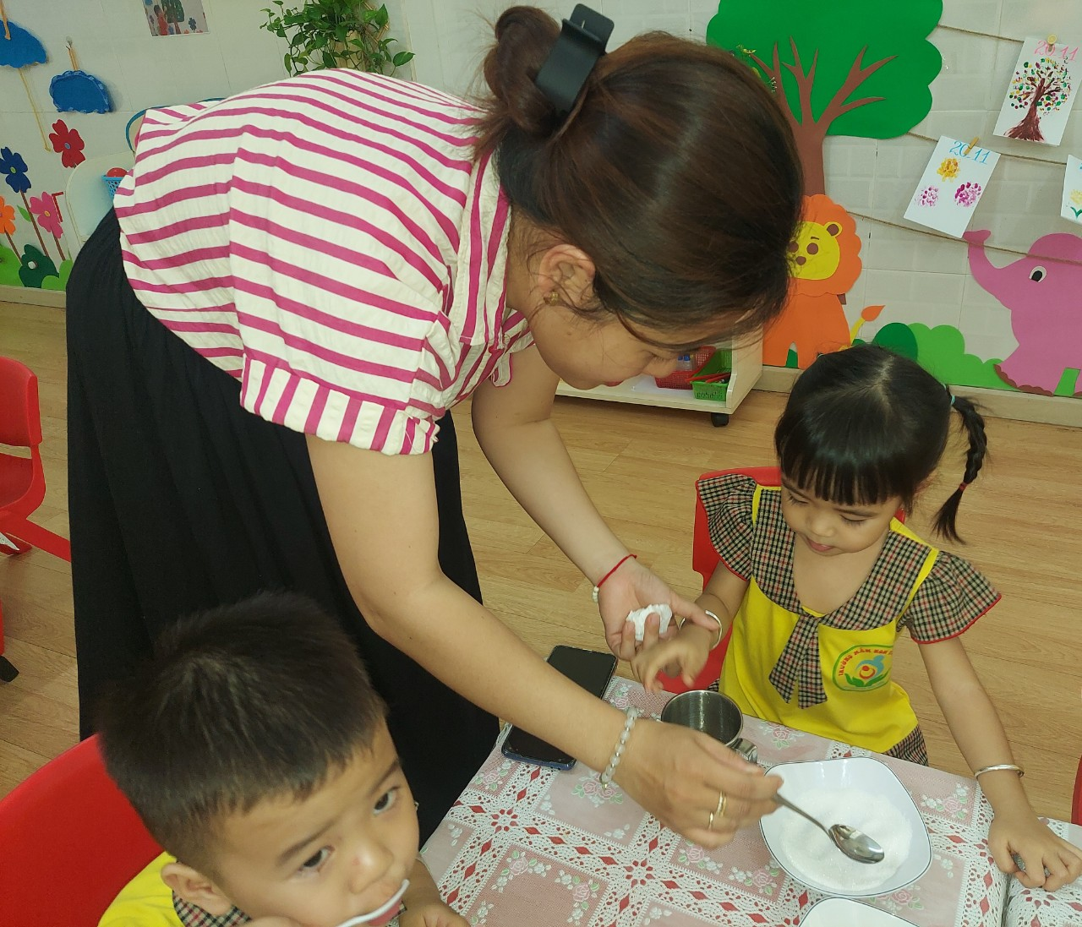
Các con được cô và phụ huynh hướng dẫn cách pha nước tắc

Slide 3
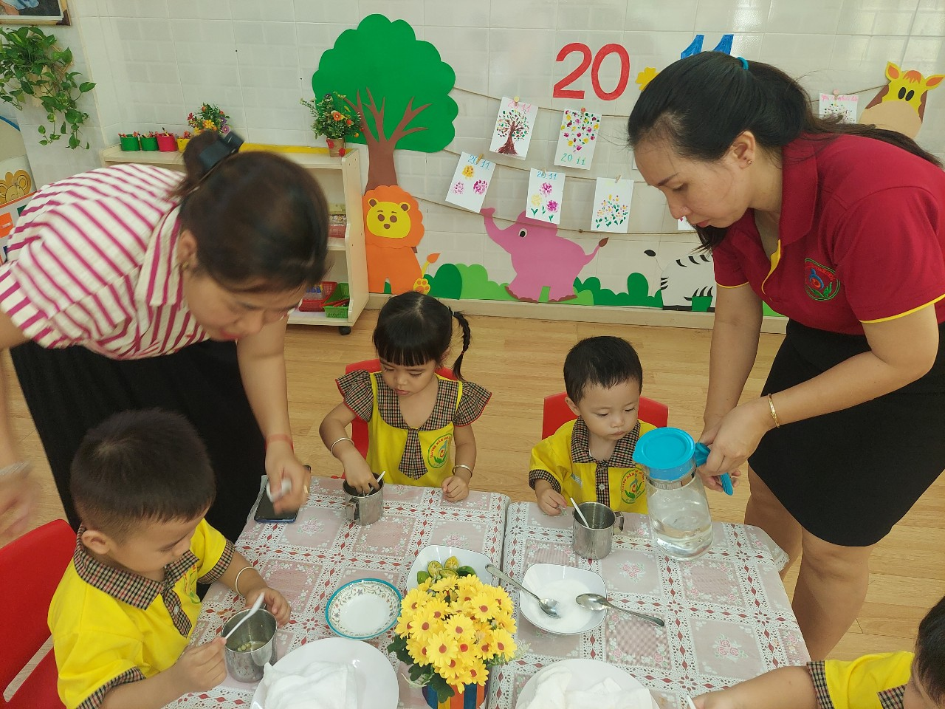
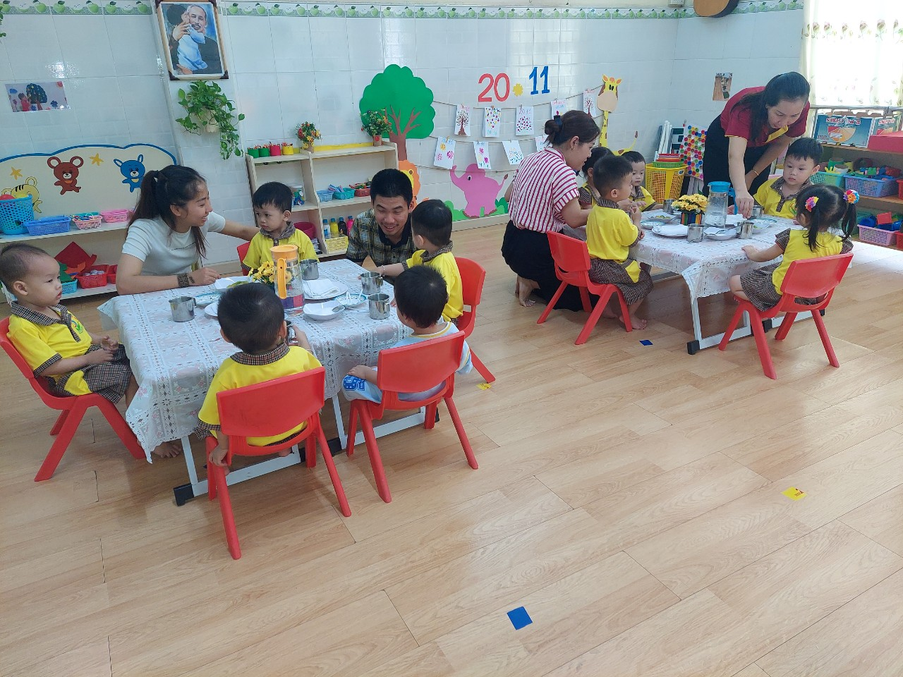
Các bé ngoan ngoãn tập trung xem cô hướng dẫn

Slide 4
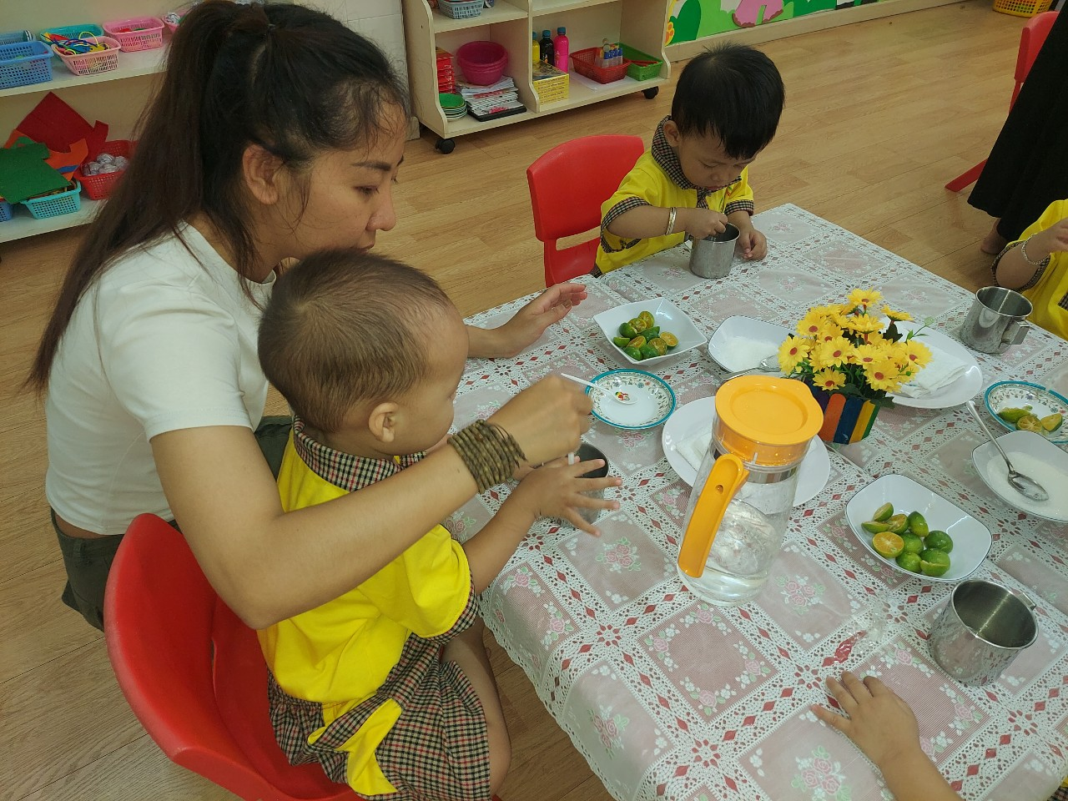
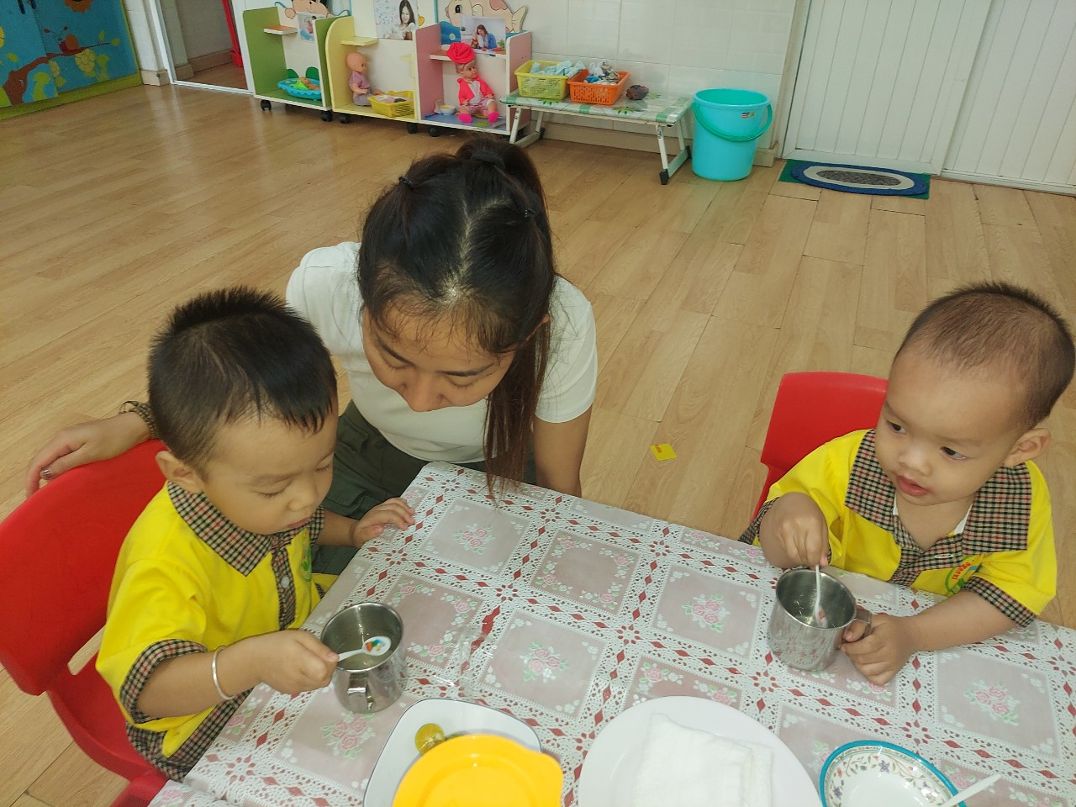
Mẹ bạn Hải Đăng hướng dẫn bé và bạn cùng thực hiện

Slide 5
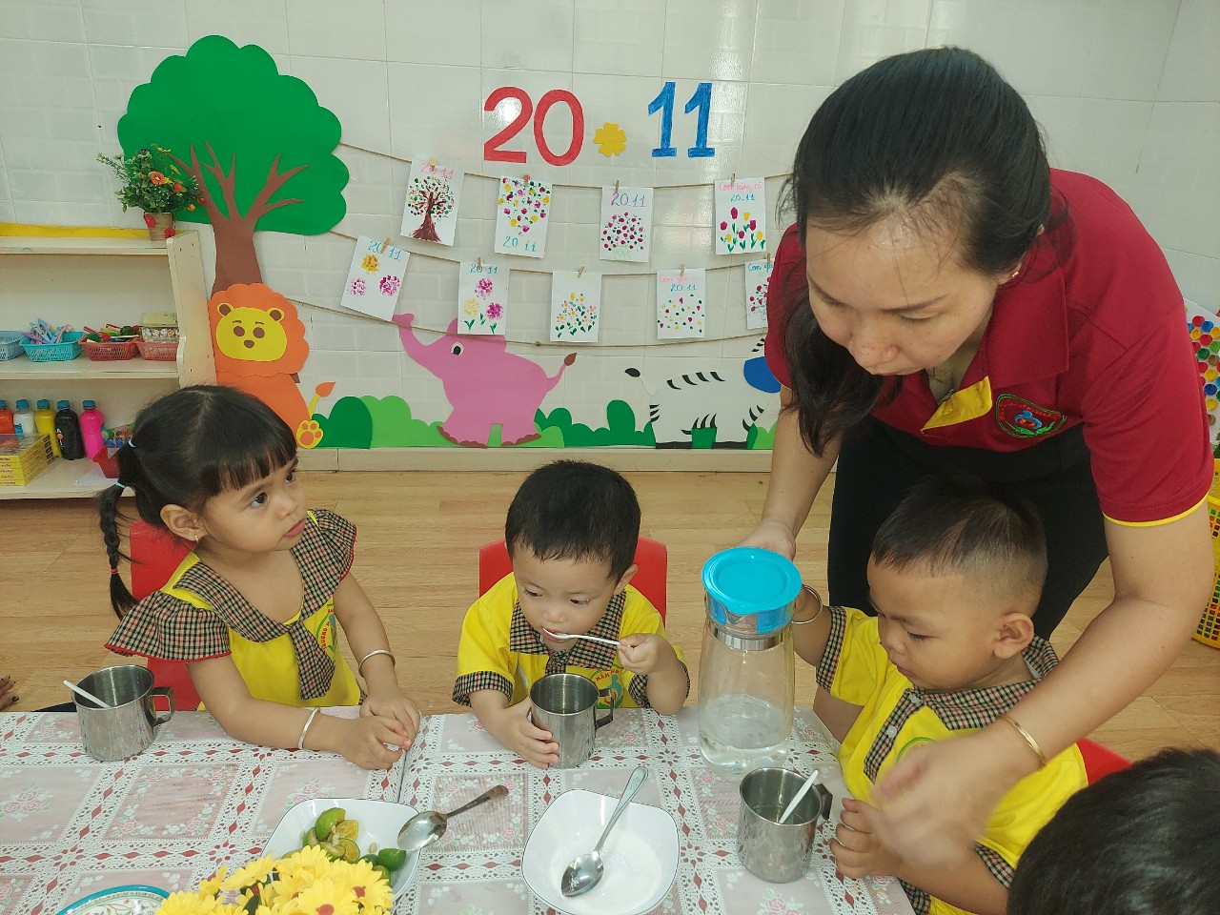
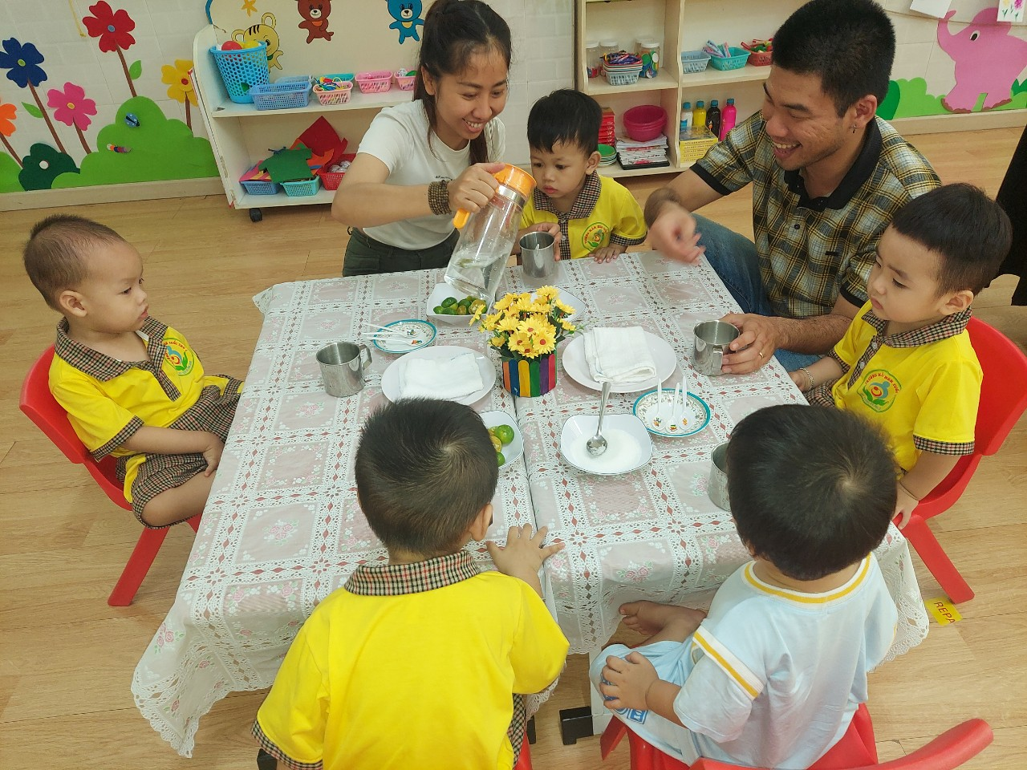
Phụ huynh giúp bé Công Trọng rót nước vào ly
Cô ơi…con chưa có đường ???

Slide 6
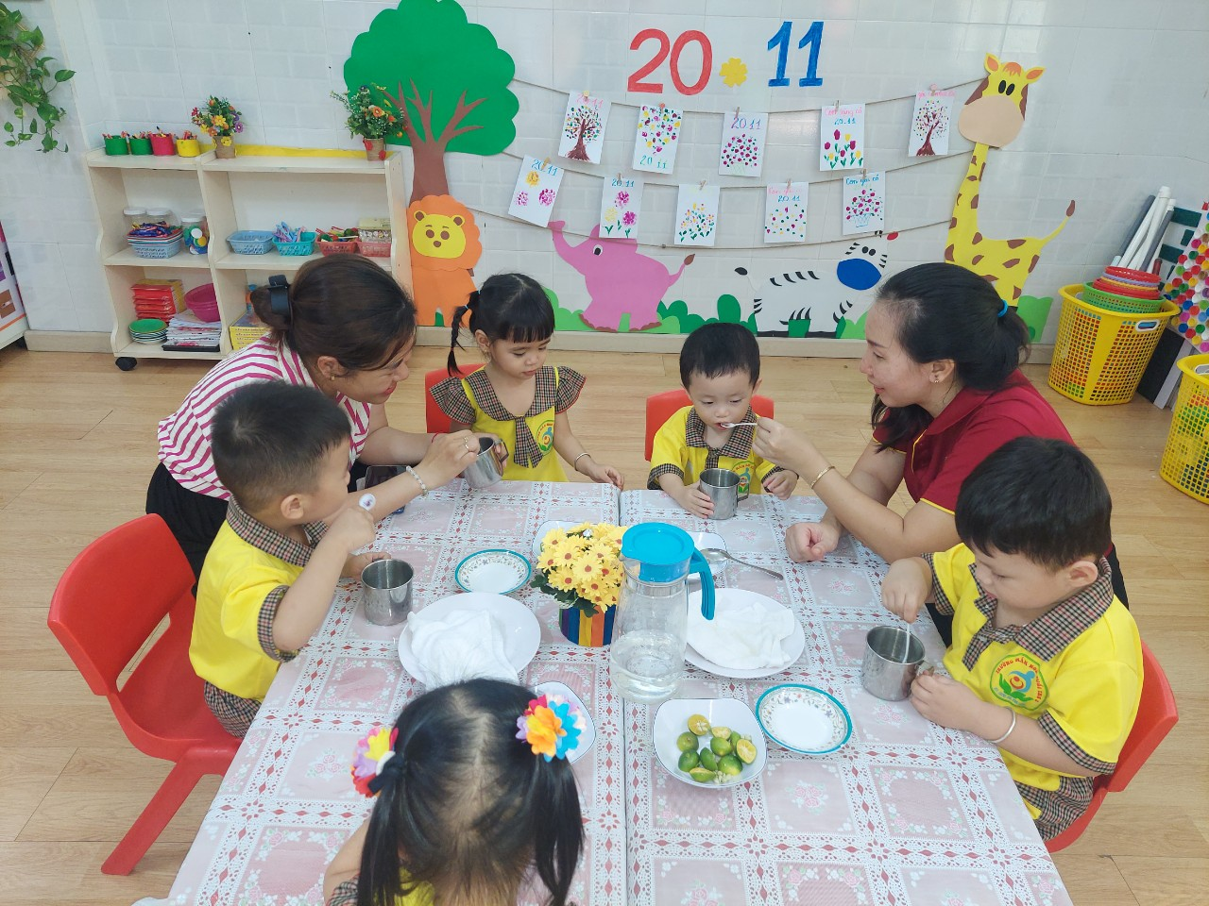
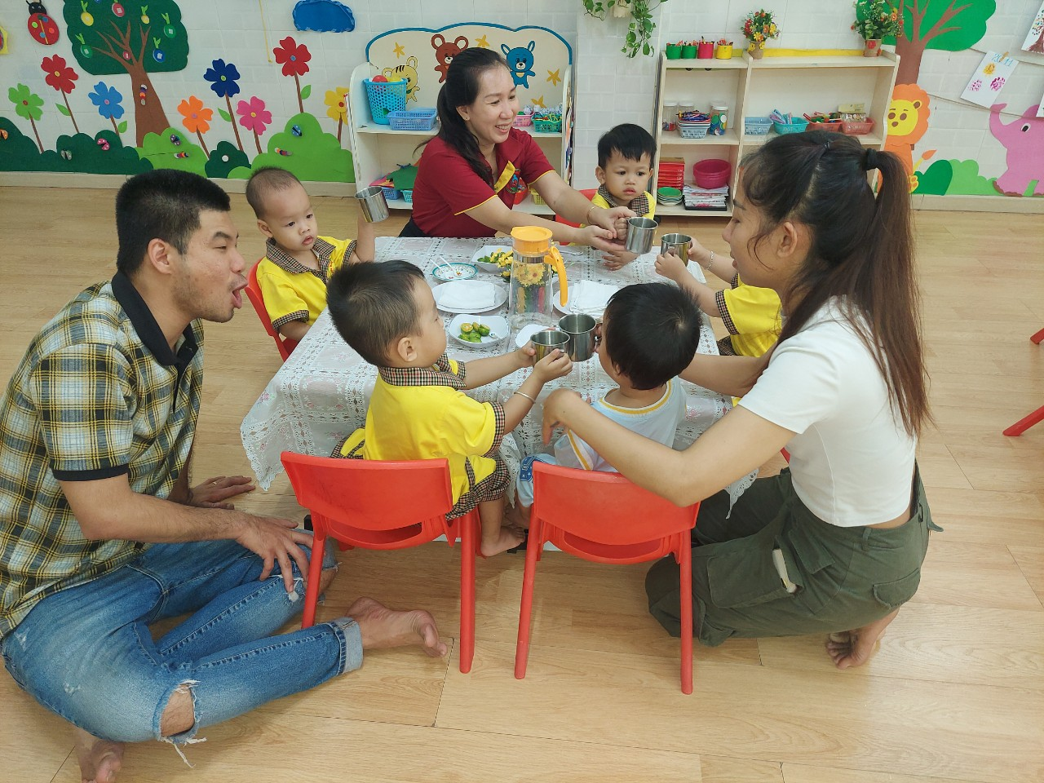
Nào chúng ta cùng nâng ly..uống nước tắc chúc mừng ngày 20/11 nhé!!!

